Slide 1




孙嘉曦小组
项目汇报
组员：孙嘉曦，郑彦翀，王玉林，杨思远

Slide 2
01
选题--四子棋
软件功能
02
ontents
技术路线
03
04
创新点

Slide 3
登陆游戏
双人对战
连接服务器
套接字，TCP连接
选择昵称
选择棋盘背景
悔棋
重新开始
断开与服务器的连接
人机大战（开发中）

Slide 4
1
选题动机

Slide 5







我们在传统的五子棋游戏的基础上进行了升级改变，成为我们自创的
“四子棋”游戏。
游戏规则如下：
在游戏开始的时候，每个人拥有三种颜色的棋子，
下棋的时候每方随机三种表情的棋子，而且在
界面上会预先显示接下来的三个棋子是什么表情。
当一方的四颗同表情的棋子连在一起的时候，
本方胜利。当棋盘没有位置放置新的棋子时，
消去相邻表情的棋子，消去方的分数加一分，
最后得分最高的人胜利。
新算法下的游戏变得难度更高也更具有挑战性。
四子棋

Slide 6
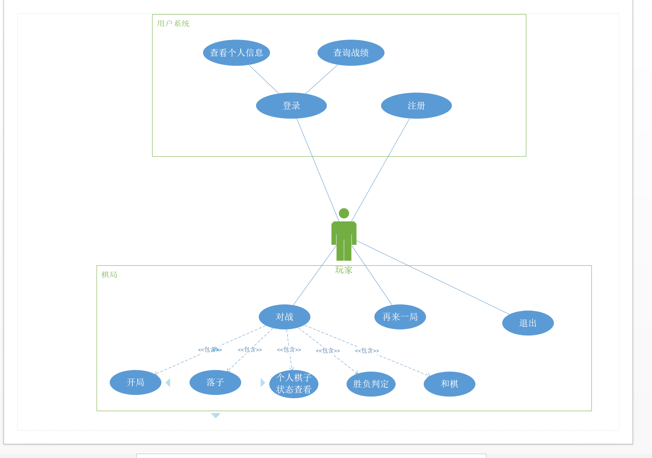

Slide 7
2
软件功能

Slide 8

四子棋PK
多人游戏房间
在我们的四子棋游戏中，通过TCP协议操你个客户端向服务器端发送整个棋局的状态，保证玩家可以进行联机PK，并保存玩家的走步状态与分数
服务器可以同时开设多个游戏房间，可以多人同时一起玩
选择你喜欢的背景
人机大战（正在改进中）
在我们的游戏里可以自己选择更换酷炫好看的背景图片，或者直接选择纯色背景。
在现有的基础上我们打算增加人机对战的功能；目前已经完成算法方面的设计

Slide 9
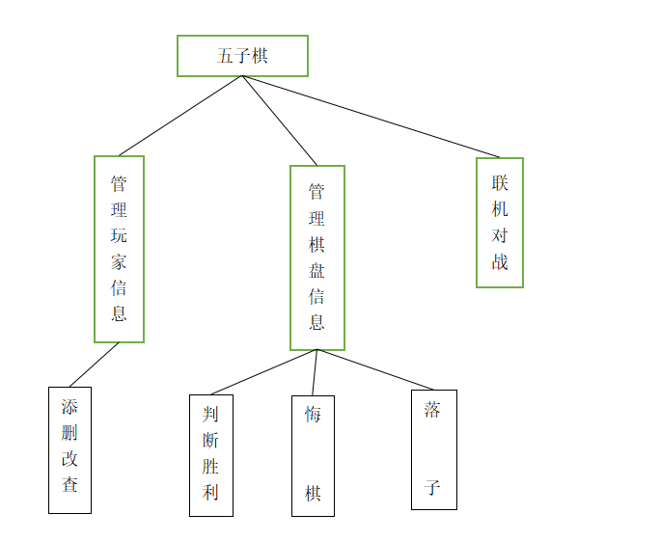
基本功能详细介绍：
（1） 增加:新建玩家账户
（2） 删除:删除玩家账户
（3） 修改:修改玩家账户信息
（4） 查找:根据得分，用户名等查找
（5） 判断胜利:相同颜色连成一条线
（6） 悔棋:记录最近一次的位置，清除该位置上的棋子
（7） 落子:通过鼠标点击时间获得像素坐标，转化为棋盘精准的相对坐标，进行绘制和修改棋盘数据;
（8） 对战AI时，计算获得相对坐标，进行绘制和修改棋盘数据;

Slide 10
3
技术路线

Slide 11
30%
服务器与客户端设计
70%
棋盘界面的设计。
50%
客户端与服务器端的消息传输
40%
全新的游戏规则和玩法(详见第四节创新点)

Slide 12
服务器端
server端：在服务器端创建一个负责监听IP地址和端口号的Socket，开始监听（设置最大可以同时连接10个请求），获取客户端IPAddress和端口号，并且持续监听客户端发送的请求，为每两个玩家开一个GameRoom,保证客户端棋局不会互相干扰。向客户端传输的消息通过反序列化将套接字获取到的字符数组转换为人可以看懂的字符串。
client端：bitmap画棋盘的坐标，创建 客户端套接字和负责监听服务端请求的线程，定义一个套接字，获取文本框中的IP地址，将获取的IP地址和端口号绑定在网络节点上，实现消息传输与游戏状态的更新。chessPanel类实现游戏输赢判定的算法，同时将每次随机的棋子表情发送到等待队列中。XmlUnit类实现所有数据的序列化以便发送至服务器端。
Resource资源文件存储棋子表情的图片和界面中的贴纸的图片。
同时message消息传输类封装棋盘状态，与服务器端保持一致。
客户端

Slide 13
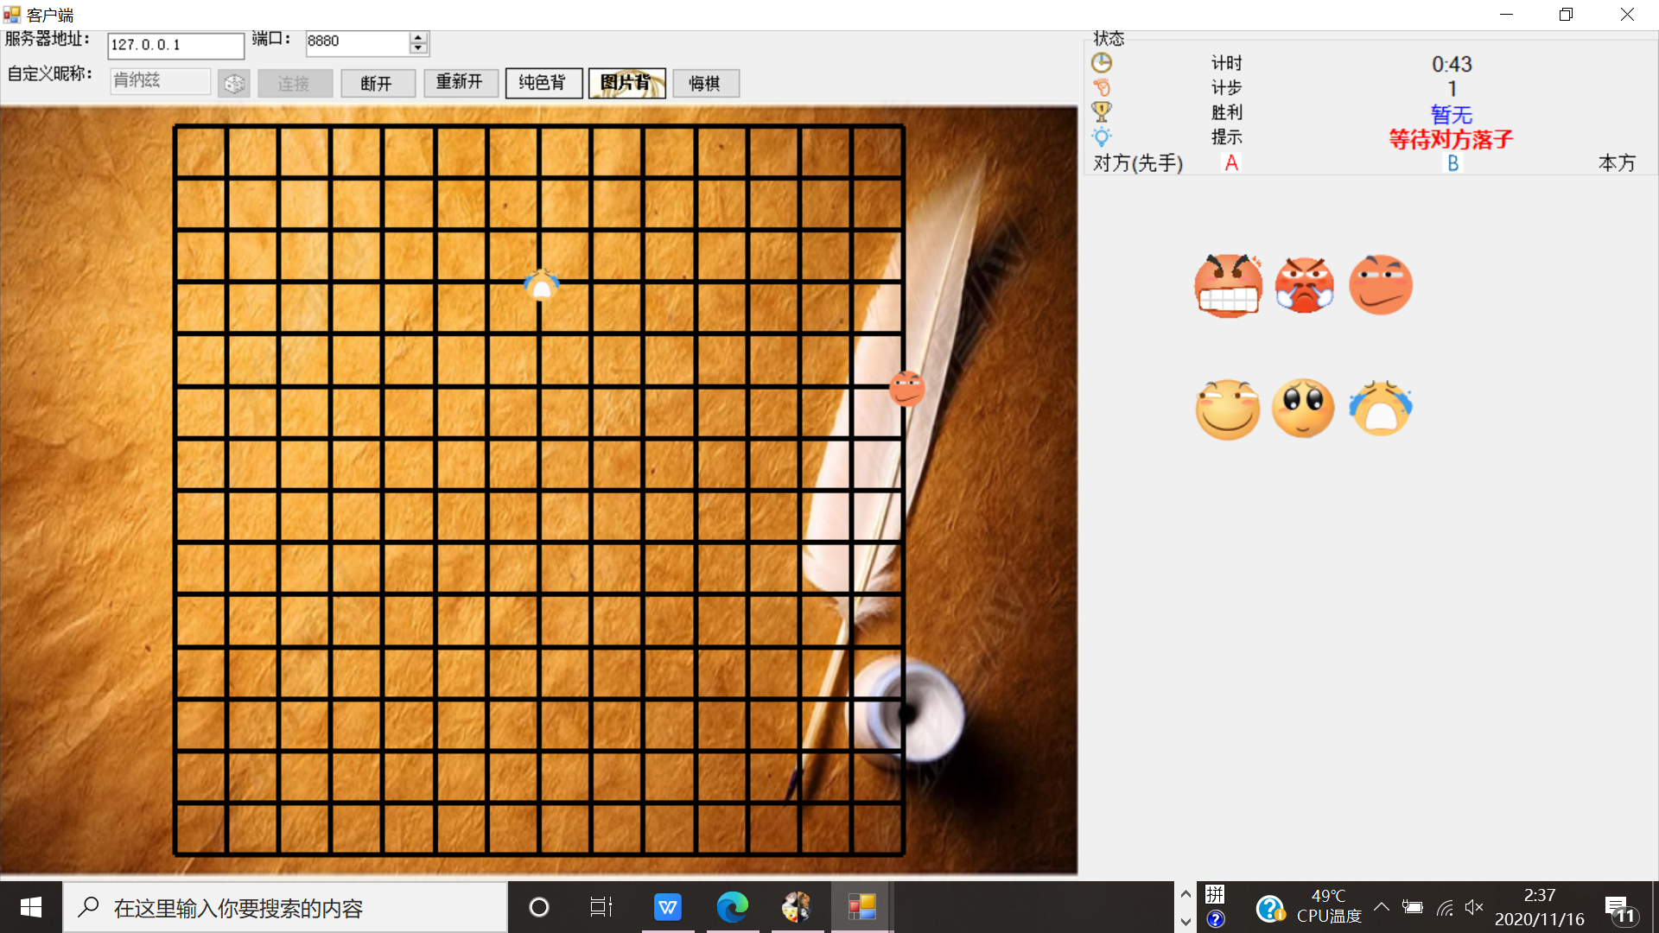
棋盘界面设计
棋盘界面设计有输入服务器连接地址，选择服务器端口与服务器连接；可以随机选择昵称也可以自定义输入昵称；界面上有北京选择按钮，可以选择资源文件中的图片背景或者是纯色背景；右侧是本方棋手的状态：计时，步数，输赢记录和提示信息。右侧在对手加入后会显示接下来将随机出现的三个棋子的表情，便于玩家做出预判；

Slide 14
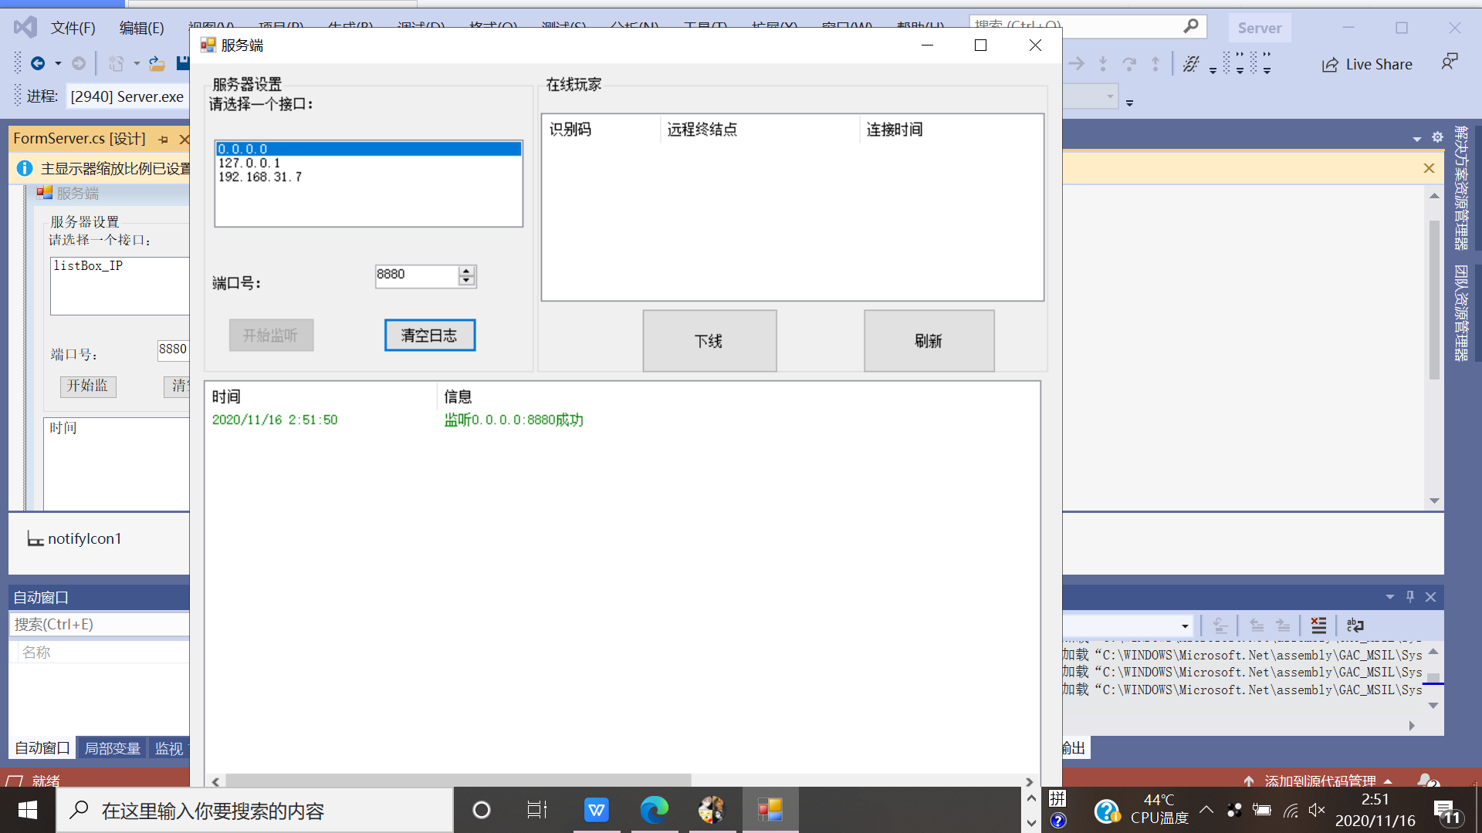
消息传输
使用socket编程，TCP协议，将客户端的棋 盘状态通过XML序列化后传输至服务器端；将棋盘的所有状态，落子，匹配玩家，聊天，悔棋，重新开始，获胜者等消息都封装在message类中，在客户端和服务器端之间传输。
如下图所示，服务器的监听连接。

Slide 15
4
创新点

Slide 16
在游戏上最大的创新点就是新的玩法：不仅要四子连成一线，还要考虑是同一种表情的棋子，而且在预览框中随机出现的下三个棋子的队列给玩家预判走向，思考对策的空间同时也增加了游戏的难度。
目前也正在增加人机对战，已经完成算法的部分。

Slide 17
2020
Thanks For Watching

